Slide 1

КРУГЛИЙ СТІЛ
СОЦІАЛЬНО-ПЕДАГОГІЧНІ АСПЕКТИ ПРОТИДІЇ ДОМАШНЬОМУ НАСИЛЬСТВУ
25 листопада 2019 року
м. Запоріжжя

Slide 2
Місце: | Запоріжжя, буд. «Дробязко», вул. Гоголя, 118, 2 поверх, ауд.222
Учасники: Модераторка круглого столу: | Запорізький національний університет Департамент соціального захисту населення ЗОДА ЗОГО «ОПП «Взаємодія» Факультет соціальної педагогіки та психології Кафедра педагогіки та психології освітньої діяльності Центр Гендерної освіти на базі факультету соціальної педагогіки та психології ЗНУ Тетяна Голованова, керівниця Центру гендерної освіти ЗНУ Ганна Сайтарли , ЗОГО «ОПП «Взаємодія» Тел. +38 097430 74 47
Робоча мова: | Українська

Slide 3
ПРОГРАМА
14.15 – 14.30 Реєстрація учасниць/учасників
14.30 - 14.40 Відкриття. Привітальне слово.
Геннадій Васильчук доктор історичних наук, професор, проректор з наукової роботи
Ольга Пономаренко кандидат педагогічних наук,доцент, декан факультету, Заслужений працівник освіти України
Ольга Дроздова Начальник відділу оздоровлення, сімейної, гендерної політики та протидії торгівлі людьми Департаменту соціального захисту населення облдержадміністрації

Slide 4
Огляд проблем з виконання Закону України «Про запобігання та протидії домашньому насильству» та Постанови Кабінету Міністрів України від 22 серпня 2018 № 658 «Про затвердження Порядку взаємодії суб’єктів, що здійснюють заходи у сфері запобігання та протидії домашнього насильства та/або насильства за ознакою статі»
Запрошені виступаючі:
Євгеній Токарєв заступник начальника відділу дільничних офіцерів поліції Управління превентивної діяльності ГУНП в Запорізькій області, капітан поліції
Ірина Куратченко Голова правління ЗОГО «ОПП «Взаємодія», голова Коаліції «Запоріжжя 1325»)
Ірина Cергієнко т.в.о. начальника відділу зв`язків з громадськістю управління патрульної поліції в Запорізькій області
Катерина Оксова відповідальна за організацію роботи мобільних груп, з реагування на факти вчинення домашнього насильства Управління патрульної поліції ДПП НП України, капрал поліції
Олександр Дорокупля, Надія Попазова Представники мобільної бригади УФГЗН (Української фундації громадського здоров’я населення

Slide 5
Формування у студентів професійних компетентностей з
протидії домашнього насильства
Запрошені виступаючі:
Представництво факультету соціальної педагогіки і психології ЗНУ:
Анна Виноградова, викладач
Тетяна Голованова, кандидат педагогічних наук, доцент
Наталія Губа, кандидат психологічних наук, доцент
Олена Лещенко, кандидат педагогічних наук, доцент
Ірина Козич, кандидат педагогічних наук, доцент
Галина Локарєва, доктор педагогічних наук професор
Наталія Шевченко, доктор психологічних наук, професор, академік Національної Академії наук вищої освіти України. Відмінник освіти України, Заслужений працівник освіти України

Slide 6

СОЦІАЛЬНИЙ ПЛАКАТ
«ЗУПИНИТЬ НАСИЛЬСТВО!»
робота студентки 2 курсу
спеціальності «Графічний дизайн»
Запорізького національного університету
ҐЕДЗЬ ІРИНИ
Керівник проєкту Виноградова А.С.

Slide 7

СОЦІАЛЬНИЙ ПЛАКАТ
«СТОП ДОМАШНЬОМУ НАСИЛЛЮ»
робота студентки 3 курсу
спеціальності «Графічний дизайн»
Запорізького національного університету
ШКУРКО ЮЛІЇ
Керівник проєкту Виноградова А.С.

Slide 8

СОЦІАЛЬНИЙ ПЛАКАТ
«END VIOLENCE AGAINST WOMEN»
робота студентки 3 курсу
спеціальності «Графічний дизайн»
Запорізького національного університету
Керівник проєкту Виноградова А.С.

Slide 9
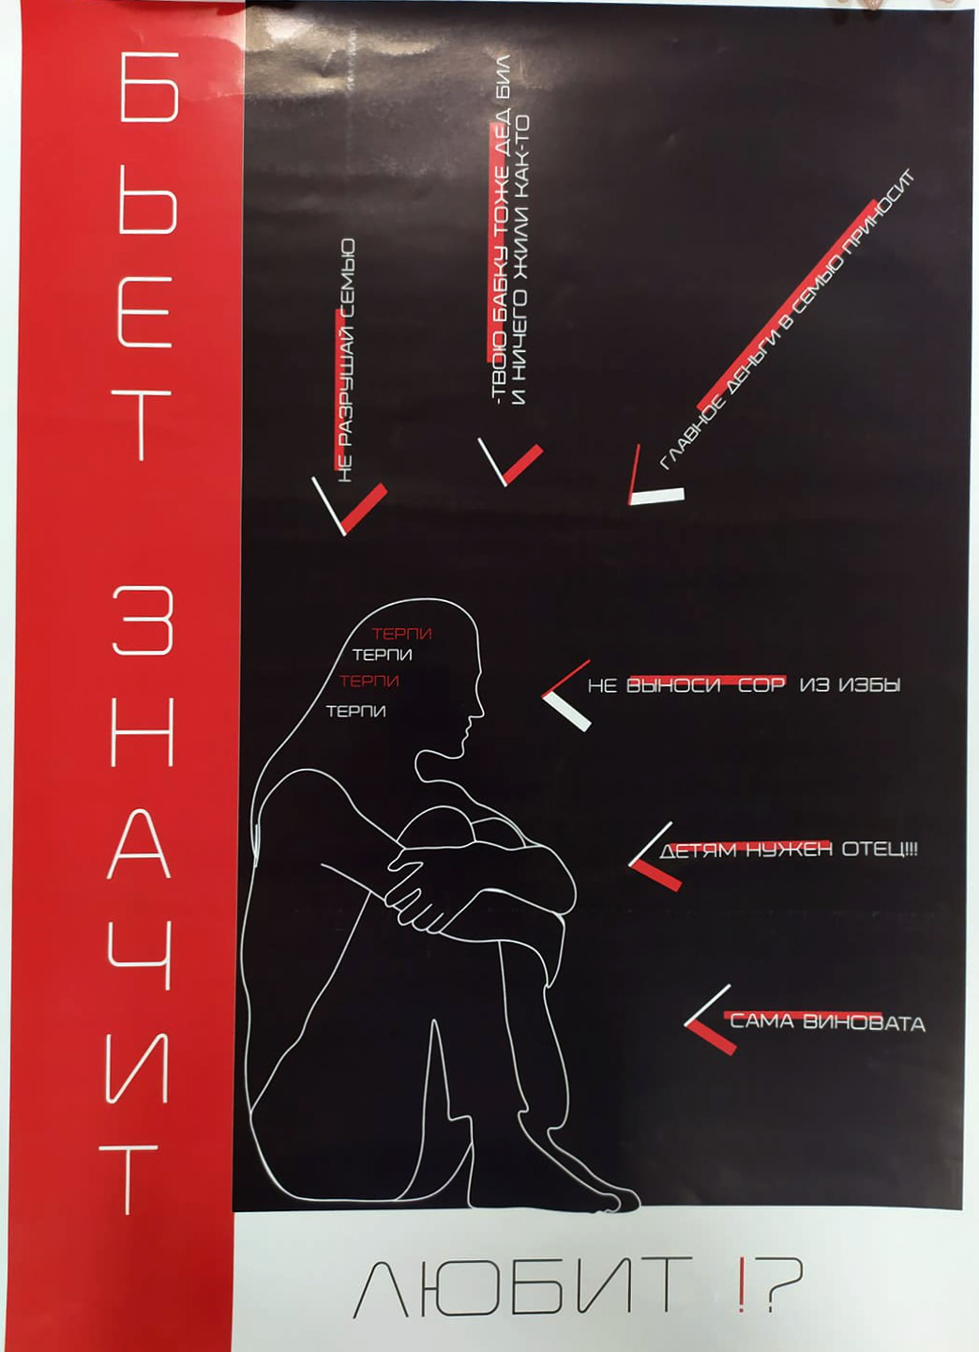
СОЦІАЛЬНИЙ ПЛАКАТ
«БЬЕТ ЗНАЧИТ ЛЮБИТ!?»
робота студентки 3 курсу
спеціальності «Графічний дизайн»
Запорізького національного університету
Керівник проєкту Виноградова А.С.

Slide 10

СОЦІАЛЬНИЙ ПЛАКАТ
«САМА ВИННА»
робота студентки 3 курсу
спеціальності «Графічний дизайн»
Запорізького національного університету
Керівник проєкту Виноградова А.С.

Slide 11
СОЦІАЛЬНИЙ ПЛАКАТ
«НЕ МОВЧИ»
робота студентки 3 курсу
спеціальності «Графічний дизайн»
Запорізького національного університету
РУДЕНКО АНАСТАСІЇ
Керівник проєкту Виноградова А.С.

Slide 12
СОЦІАЛЬНИЙ ПЛАКАТ
«У КРАСИ НЕМАЄ СТАНДАРТІВ»
робота студентки 3 курсу
спеціальності «Графічний дизайн»
Запорізького національного університету
РУБАН АННИ
Керівник проєкту Виноградова А.С.

Slide 13

СОЦІАЛЬНИЙ ПЛАКАТ
«ТИ КРАСИВА»
робота студентки 3 курсу
спеціальності «Графічний дизайн»
Запорізького національного університету
Керівник проєкту Виноградова А.С.

Slide 14
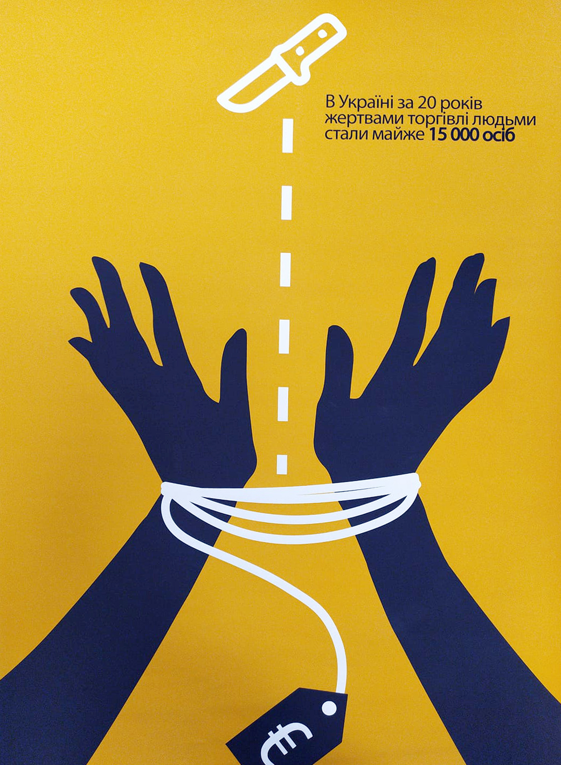
СОЦІАЛЬНИЙ ПЛАКАТ
«НІ ТОРГІВЛІ ЛЮДЬМИ»
робота студентки 3 курсу
спеціальності «Графічний дизайн»
Запорізького національного університету
Керівник проєкту Виноградова А.С.

Slide 15

СОЦІАЛЬНИЙ ПЛАКАТ
«ДИТЯЧІ СЛЬОЗИ»
робота студентки 3 курсу
спеціальності «Графічний дизайн»
Запорізького національного університету
Керівник проєкту Виноградова А.С.

Slide 16
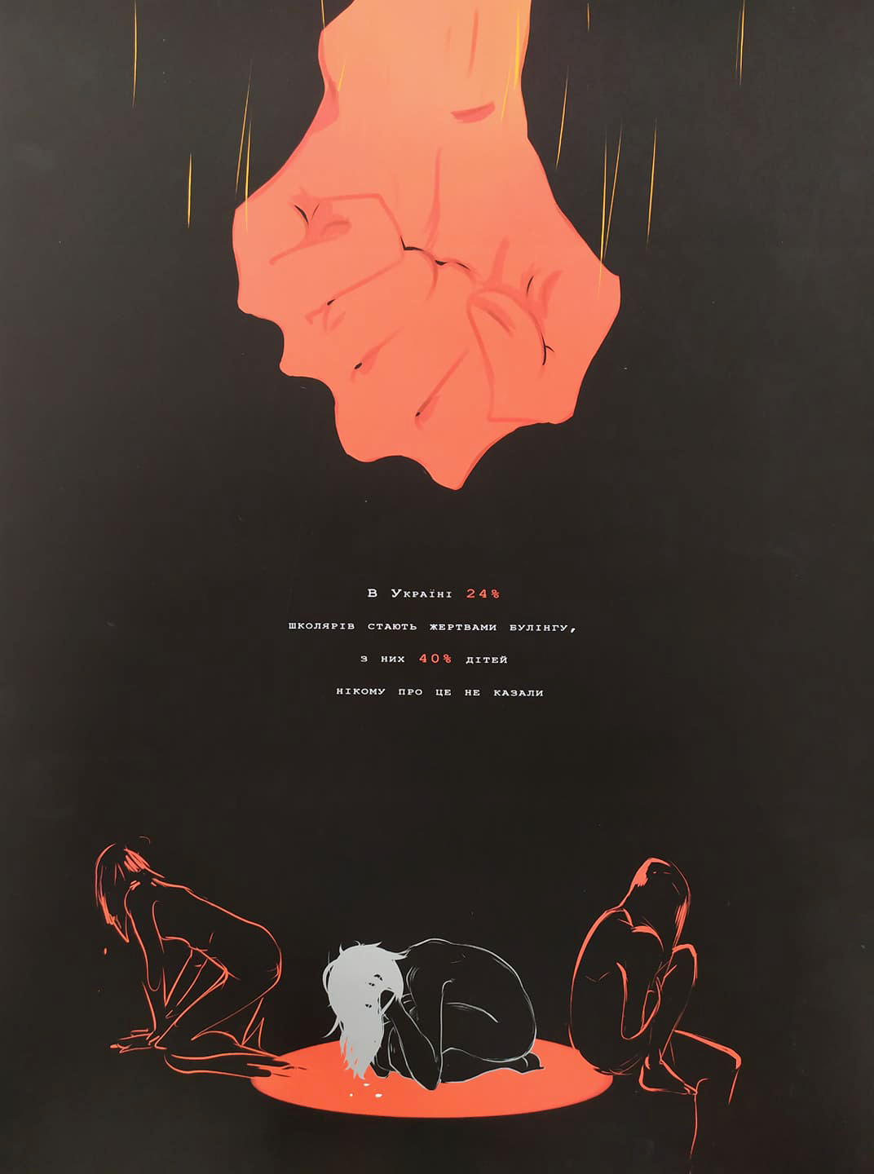
СОЦІАЛЬНИЙ ПЛАКАТ
«ЖЕРТВИ БУЛІНГУ»
робота студентки 3 курсу
спеціальності «Графічний дизайн»
Запорізького національного університету
ДИМОВОЇ АНАСТАСІЇ
Керівник проєкту Виноградова А.С.

Slide 17
СОЦІАЛЬНИЙ ПЛАКАТ
«ЗУПИНИ КІБЕР БУЛІНГ»
робота студента 3 курсу
спеціальності «Графічний дизайн»
Запорізького національного університету
РИБАЛКО МИКИТИ
Керівник проєкту Виноградова А.С.

Slide 18

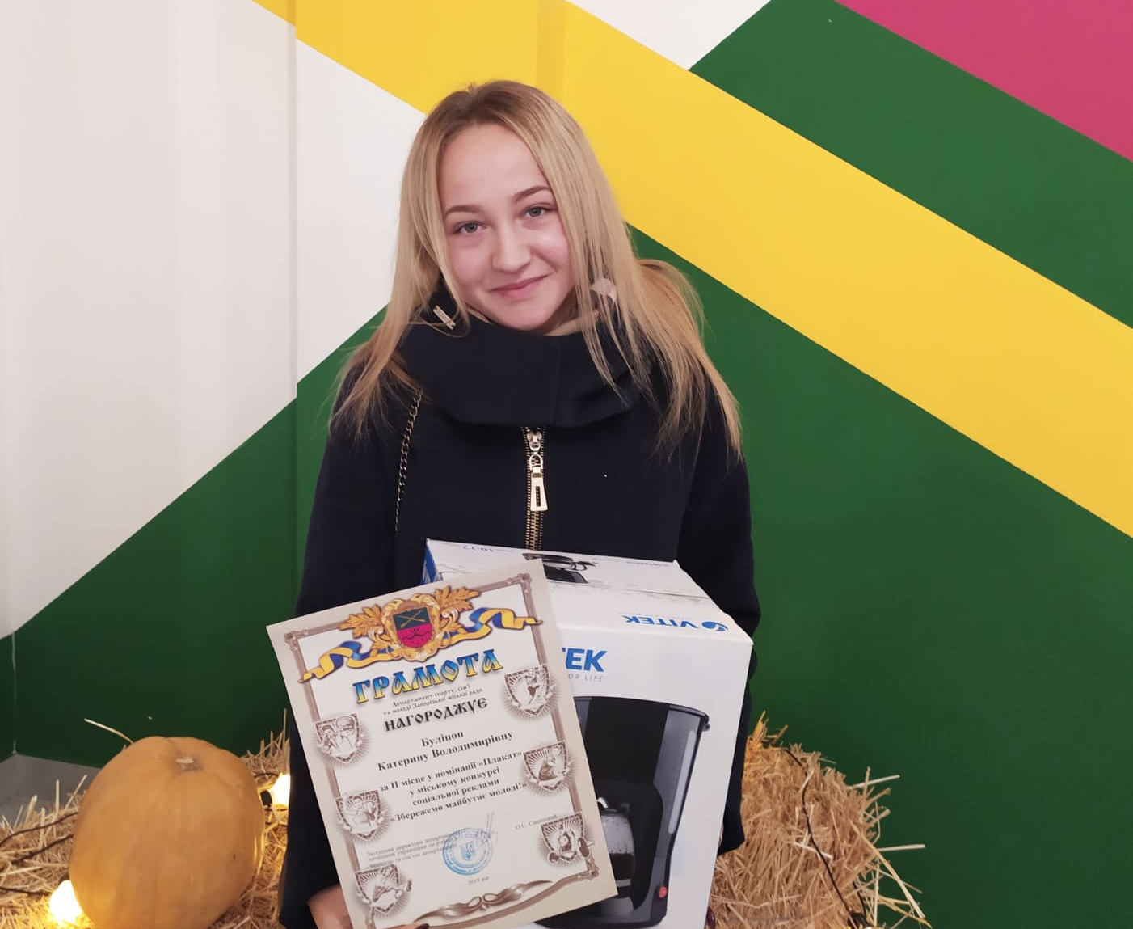
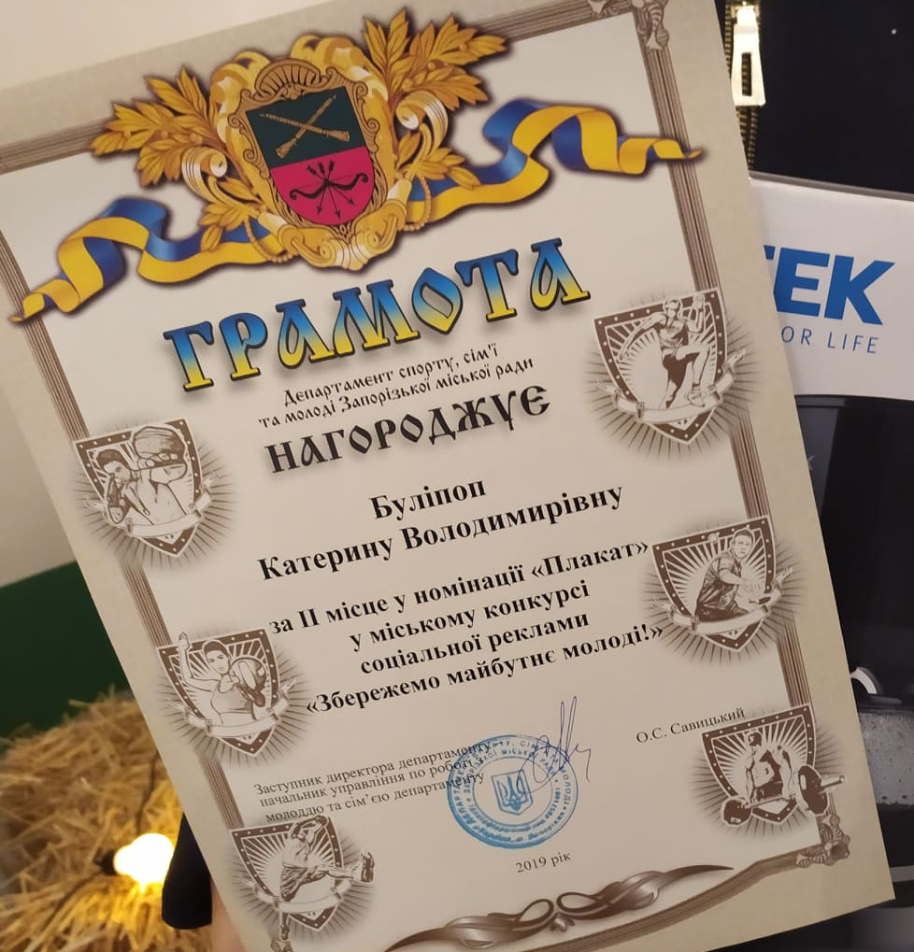

Slide 19
Формування у студентів професійних компетентностей з
протидії домашнього насильства
Запрошені виступаючі:
Анна Виноградова, старший викладач кафедри акторської майстерності та дизайну
Наталія Губа, завідувач кафедри психології, кандидат психологічних наук, доцент
Тетяна Голованова, кандидат педагогічний наук, доцент
Олена Лещенко, заступник декана СПП з профорієнтаційної роботи, кандидат педагогічний наук, доцент
Галина Локарєва, завідувач кафедри акторської майстерності та дизайну, доктор педагогічних наук професор
Ірина Козич, заступник декана СПП з навчальної роботи, кандидат педагогічний наук, доцент
Наталія Шевченко, завідувач кафедри педагогіки та психології освітньої діяльності, доктор психологічних наук, професор, академік Національної Академії наук вищої освіти України. Відмінник освіти України, Заслужений працівник освіти України

Slide 20
Взаємодія суб’єктів у сфері запобігання домашньому насильству
Запрошені виступаючі:
Олеся Шахарова в.о. директора КУ "ЗОЦСПД" ЗОР, Наталя Ем соціальний педагог
Володимір Кукін заступник директора Запорізького міського центру соціальних служб для сім'ї, дітей та молоді
Аліна Голенко фахівець із соціальної роботи відділу методичного забезпечення соціальної роботи
Марина Безрук методист відділу методичного забезпечення соціальної роботи, аспірантка ЗНУ
Інна Доля методист відділу перепідготовки та підвищення кваліфікації Хортицької національної академії
Юлія Півненко доцент кафедри реабілітаційної педагогіки та здорового способу життя Запорізького обласного інституту післядипломної педагогічної освіти
Наталія Доценко президент БО "БФ "Сподівання"
Анастасія Калашнік Представництво «ООН Жінки»

